Slide 1
Novari IKS - tidligere Vigo IKS

Slide 2
Agenda
Hvem er Novari IKS
Problemstilling
Hvordan vi startet på oppgaven
Metoder, verktøy og arbeidsform
Erfaring med arbeid og prosjektstyring i prosjektet
Hva vi har lært i dette prosjektet
Foreløpig løsning

Slide 3
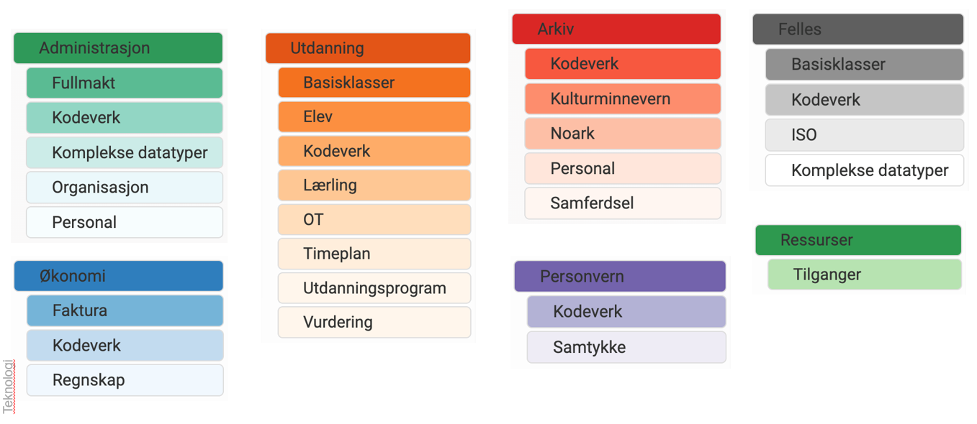
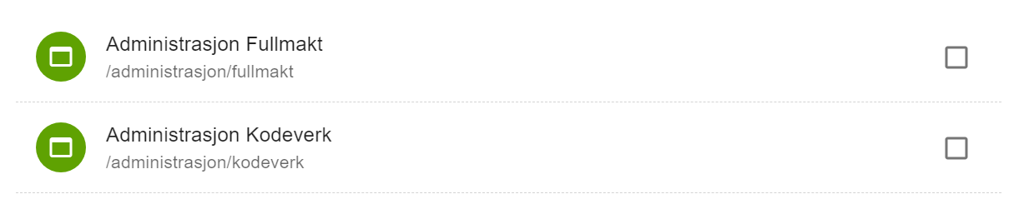
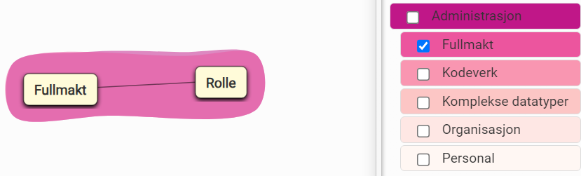
Litt om Novari IKS og problemstilling
Interkommunalt selskap
Ivaretar forvaltning og videreutvikling av flykeskommunens felles IT-systemer innen videregående opplæring, samferdsel og teknologi
Selskapet eies av alle fylkeskommunene og Oslo kommune
Novari IKS har hovedkontor i Porsgrunn
Problemstilling:
Lage finmasket tilgangskontroll som gir brukere muligheten til å styre tilgangen til ressurser på en mer detaljert måte

Slide 4
Hvordan tok vi tak i oppgaven
God planlegging
Bruk av scrum-metode
Delt oss inn i arbeidsgrupper
Frontend og backend
Hatt god veiledning gjennom semesteret av Maria Kristoffersen og Trond Magnus Sevre og andre representanter fra Novari
Fast «kontortid»
mandag og onsdag
I løpet av semesteret ble det kontortid mandag, onsdag, torsdag og fredag

Slide 5
Metoder, verktøy og arbeidsform
Metoder
Verktøy
SCRUM
Møte internt hver uke 1-2 ganger
Møte med Novari annenhver uke tirsdager
Selvstendig arbeid og sammen
Testing:
PostgresSQL og Docker
Cypress
Frontend:
Remix – React/TypeScript
VS Code
NAV IKT Aksel
Backend:
Java Spring boot
IntelliJ
Apache Kafka
Arbeidsform
Workshop med Henrik Knutsen og Trond Magnus Sevre
Frontend har hatt workshop Jennifer Strand

Slide 6
Erfaring med arbeid og prosjektstyring i prosjektet
Måtte bruke mer tid på planleggingsfasen
Så behov for mer kontortid
Mer arbeidsmengde enn det vi så for oss
Laget kontrakt innad i gruppen
Ønske om å gjøre mye selv
Oppgaven var mer utfordrende enn det vi først tenkte
Førte til ett par workshop hvor vi fikk veiledning

Slide 7




Hva har vi lært i dette prosjektet?
Stort prosjekt
God struktur og planlegging er viktig
Nye verktøy
Java spring boot
Remix
Postgresql
Cypress
Lært om hvordan det er å samarbeide med ekstern bedrift
Relevant oppgave for arbeidslivet
Kommunisering med Trond og Maria
Viktig å stille spørsmål selv om det kan være ubehagelig

Slide 8
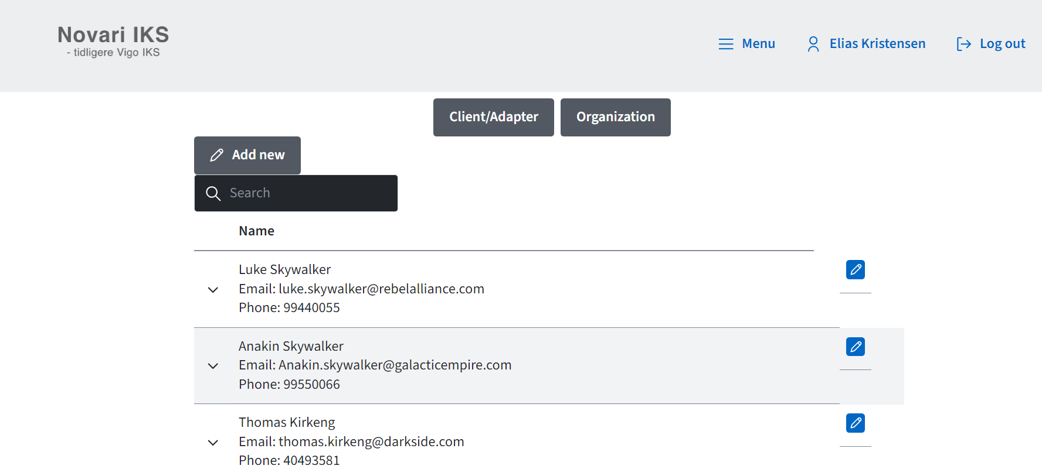
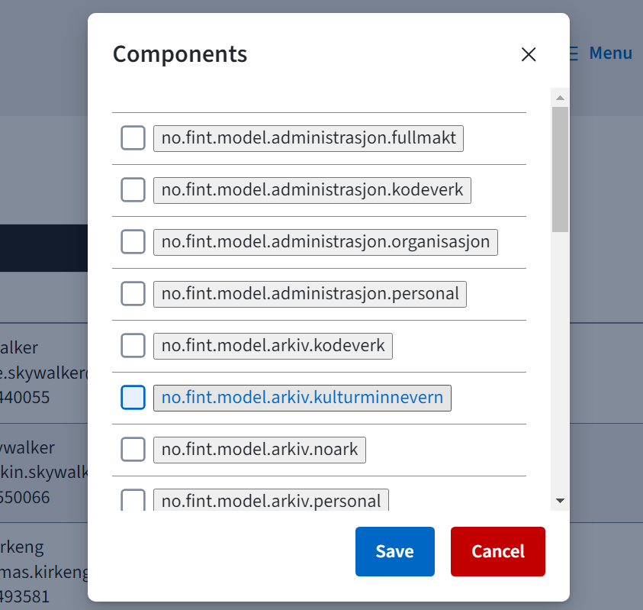

Slide 9
